Slide 1
Организация проектного обучения английскому языку студентов магистратуры Радиофизического факультета Харапудченко Ольга Владимировна

Slide 2
ЦЕЛЬ
содействие становлению профессиональной компетентности специалистов на основе метода проектов и интеграции курса английского языка с другими дисциплинами, изучаемыми в магистратуре

Slide 3
ЗАДАЧИ
формирование умений представления результатов научной деятельности в письменной форме на английском языке (публикация научных статей)
совершенствование практических умений и навыков публичных выступлений на профессиональные и научные темы;
углубление профессиональных знаний;
развитие исследовательской компетенции

Slide 4
МЕТОД ПРОЕКТОВ
решение какой-то проблемы
применения знания из разных областей
получение реального результата

Slide 5
МЕТОД ПРОЕКТОВ
умение самостоятельно конструировать знание;
ориентироваться в информационном пространстве;
развитие критического мышления

Slide 6
СТРУКТУРА ПРОЕКТА
постановка цели проектирования;
определение предмета проекта и поиск источника информации;
получение результата разработки проекта;
презентация результата работы

Slide 7
ЭТАП ПОДГОТОВКИ ПРОЕКТА
обработка большого количества текстового материала, что предполагает формирование навыков быстрого чтения и реферирования англоязычных источников;
применение традиционной технологии перевода научно- технической литературы;
подготовка текстов статьи и доклада для выступления на конференции на английском языке

Slide 8
ЭТАП ПОДГОТОВКИ ПРОЕКТА
отрабатываются прагматические клише при оформлении структурных частей научного текста – Absract, Introduction, Methods, , Results and Discussion, References;
выполняются задания, формирующие умения развертывания научной речи, принимая во внимание особенности научного стиля в английском языке;
выполняются упражнения по формированию навыков употребления ключевых лексических, грамматических, синтаксических и стилистических характеристик языка в научной сфере;
предлагаются задания на формирование базовых навыков по созданию связного научного текста

Slide 9
ПРЕЗЕНТАЦИЯ
планирования;
подготовки;
практики ;
проведения

Slide 10
КРИТЕРИИ ОЦЕНИВАНИЯ
Раскрытие заявленной темы (знание содержания доклада).
Логичность и последовательность выступления.
Языковая правильность.
Общее оформление презентации при помощи компьютерной программы.
Умения взаимодействовать с аудиторией.

Slide 11
ЭТАП ПРЕЗЕНТАЦИИ

Slide 12
РЕЗУЛЬТАТЫ
1.Магистранты РФФ опубликовали 78 статей в журнале «Известия высших учебных заведений. Физика» ( РИНЦ; ВАК).
2. Организация и проведение секции на английском языке «The interaction of Electromagnetic Radiation with Matter» , которая проводится в рамках Международной конференции «Актуальные проблемы радиофизики» с 2008 г.
3. Написана программа «Английский язык для профессионального общения в области фотоники», аккредитованная в составе программы подготовки студентов магистратуры Фондом инновационных образовательных программ корпорации «РОСНАНО» и Ассоциацией инженерного образования России.
4.Создан курс «Английский язык для профессионального общения в области фотоники» в системе MOODLE, в каждом модуле этой программы предусмотрено обучение устной или письменной научной речи.
5. Реализуется личностно ориентированный подход в обучении, при котором студент - активный субъект деятельности, а преподаватель – консультант и помощник. Деятельность педагога обеспечивает учащемуся реализацию его личностного когнитивного и креативного потенциала, что решает проблему мотивации в обучении.

Slide 13
СТАТЬИ АВТОРА
Харапудченко О.В. Использование технологии презентации: к проблеме повышения эффективности курса английского языка для специальных целей//Язык и культура: сб. статей XX Междунар. науч. конф./отв. ред. С.К. Гураль. Томск, 2009. Т. 2. С. 207-210.
Харапудченко О.В. Использование метода проектов при формировании профессионально направленной иноязычной коммуникативной компетенции //Сборник статей XXI Международной научной конференции Язык и культура /ред.: Гураль С.К. Томск: Томское университетское издательство, 2011. Сборник статей XXI Международной научной конференции Язык и культура, т.2. С. 603-608
Харапудченко О.В. Обучение иноязычному профессиональному общению магистрантов в контексте современной концепции образования //Коомуникативные аспекты языка и культуры. Томск: Изд-во Том.политехн. ун-та, 2011. Коммуникативные аспекты языка и культуры, т.1. С. 238-243(http://www.lib.tpu.ru/fulltext/c/2011/C77/V1/025.pdf)
Харапудченко О.В., Красилова Е.А. Формирование иноязычной дискурсивной компетенции студентов радиофизического факультета на основе сотрудничества преподавателей английского языка и профилирующих кафедр //Известия высших учебных заведений. Физика. 2012. , № 8(3). – с. 260-263 http://vital.lib.tsu.ru/vital/access/manager/Repository/vtls:000443903
Красилова Е.А ,Харапудченко О.В Технология перевода научно-технической литературы//Известия высших учебных заведений. Физика. Том 55, август 2013. - № 10/ 3. – с. 153-155
Харапудченко О.В., Красилова Е.А Выступление магистрантов на научной конференции как форма контроля овладения иноязычным дискурсом” Язык и культура. Сборник статей ХХIII Международной научной конференции. Томск, ТГУ, 2013. – с. 208-210 http://vital.lib.tsu.ru/vital/access/manager/Repository/vtls:000474505
Харапудченко О.В., Красилова Е.А. Обучение иноязычному дискурсу магистрантов радиофизических специальностей в условиях новой образовательной парадигмы //Известия высших учебных заведений ФИЗИКА. – 2015. Т. 58 Август № 8/3. – С. 318-321.

Slide 14
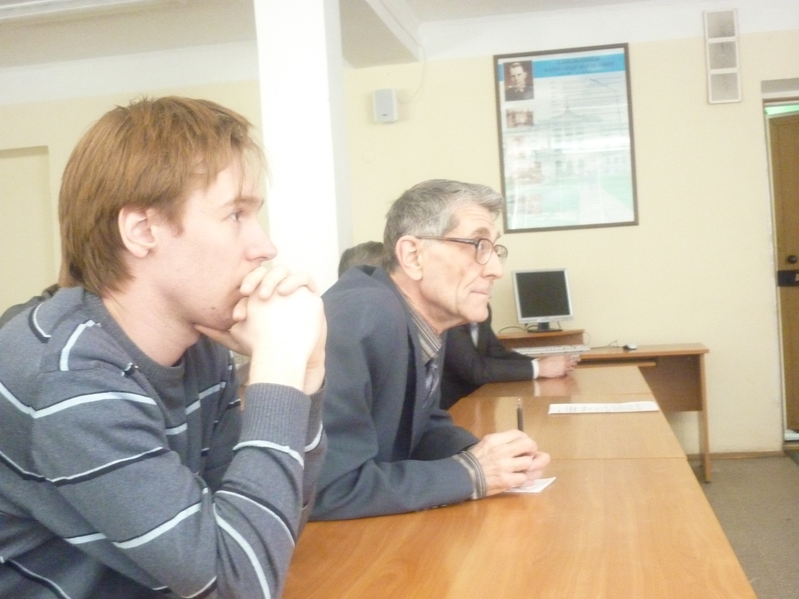
СПАСИБО ЗА ВНИМАНИЕ

